Slide 1

Сбалансированные бинарные деревья поиска (АВЛ-деревья)
Зав. кафедрой д. ф.-м. н., проф. Артёмов М. А. Обучающийся 2 к. 10 гр. Фамилия И. О.
Руководитель к. т. н., доц. Курченкова Т. В.

Slide 2
Сбалансированное бинарное дерево поиска
Сбалансированное бинарное дерево поиска или АВЛ-дерево – это дерево, у которого для каждого узла высота двух его поддеревьев отличается не более чем на 1.
АВЛ – аббревиатура, образованная первыми буквами создателей (советских учёных) Адельсон-Вельского Георгия Максимовича и Ландиса Евгения Михайловича.

Slide 3
Постановка задачи
Условие. Реализовать программу, которая иллюстрирует добавление и удаление значения из АВЛ-дерева.
В программе должны быть реализованы следующие функции:
Добавление в АВЛ-дерево.
Удаление из АВЛ-дерева.
Вывод на форму.

Slide 4
Анализ задачи
Пользователь должен иметь возможность:
добавлять значение в АВЛ-дерево;
удалять значение из АВЛ-дерева;
заполнять случайными значениями АВЛ-дерево;
очищать АВЛ-дерево.

Slide 5
Средства реализации
Язык программирования C#.
Среда разработки — Visual Studio 2022.

Slide 6
Требования к программному и аппаратному обеспечению
Приложение предназначено для использования на компьютерах с операционной системой Windows XP и выше.
Требования к аппаратному обеспечению не превышают минимальных требований операционной системы.

Slide 7
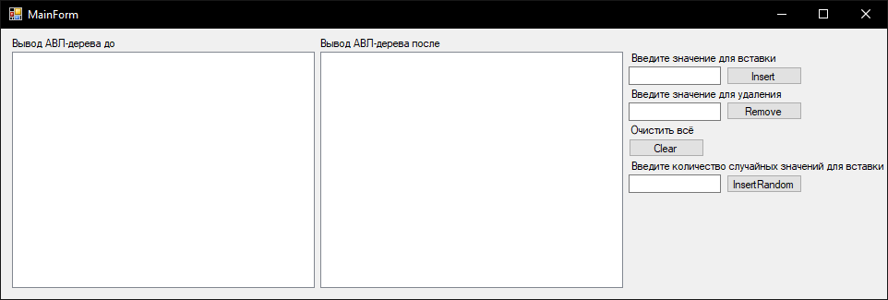
Окно приложения при запуске

Slide 8
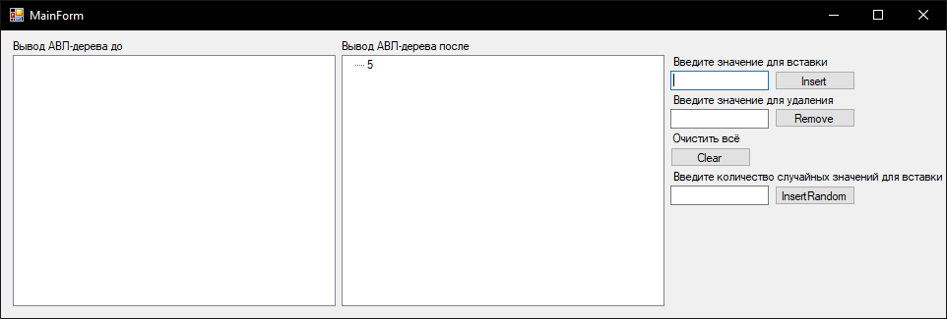
Окно приложения при добавление числа в АВЛ-дерево

Slide 9
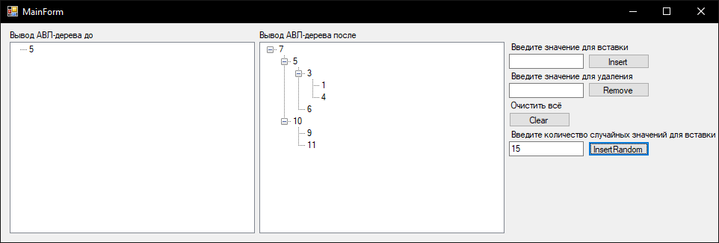
Окно приложения при добавление случайных значений в АВЛ-дерево

Slide 10
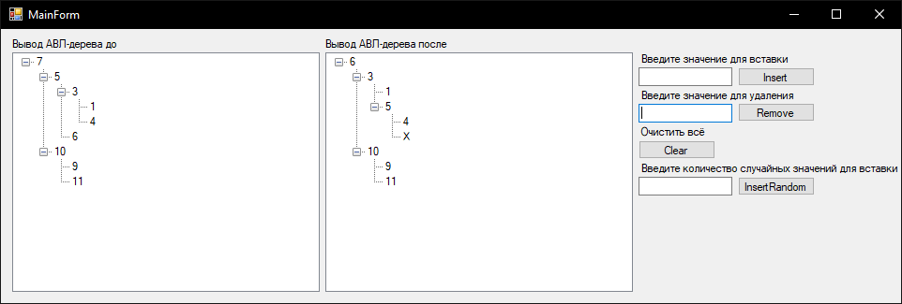
Окно приложения при удалении числа из АВЛ-дерево

Slide 11
Методы связывающего модуля
public TreeAVL();
public void Insert(int value)
public bool Remove(int value)
public bool IsEmpty()
public void Clear()
public void Show(TreeView treeView)

Slide 12
Методы основного модуля
public Node()
public bool IsEmpty()
public Node Insert(int value, out bool isNeedToBalance)
public Node Remove(int value, out bool isNeedToBalance, out bool isValueFound)
private Node BalanceLeft(ref bool isNeedToBalance)
private Node BalanceRight(ref bool isNeedToBalance)
private Node RemoveNode (Node parent, out bool isNeedToBalance)
public void Show(TreeView treeView)
private void ShowChilds(TreeNode treeNode)

Slide 13
План тестирования
Проверить:
ввод некорректной строки;
удаление значения, которое отсутствует в АВЛ-дереве;
удаление значения из пустого АВЛ-дерева.

Slide 14
Заключение
В ходе выполнения работы были выполнены следующие задачи:
выбраны средства реализации;
разработана структура программы;
реализована программа, демонстрирующая балансировку бинарного дерева;
протестирована работоспособность программы.

Slide 15
Сбалансированные бинарные деревья поиска (АВЛ-деревья)
Зав. кафедрой д. ф.-м. н., проф. Артёмов М. А. Обучающийся 2 к. 10 гр. Фамилия И. О.
Руководитель к. т. н., доц. Курченкова Т. В.

